Slide 1
2.Structure en Voile Mince Courbe

Slide 2
2.Définition :
On entend ci-dessous par « voile mince en béton armé » des structures spatiales dont l’épaisseur est très faible par rapport aux deux autres dimensions (le rapport épaisseur/portée est typiquement moins, voire beaucoup moins, que 1/100) et dans lequel l’état de contrainte est essentiellement membranaire

Slide 3
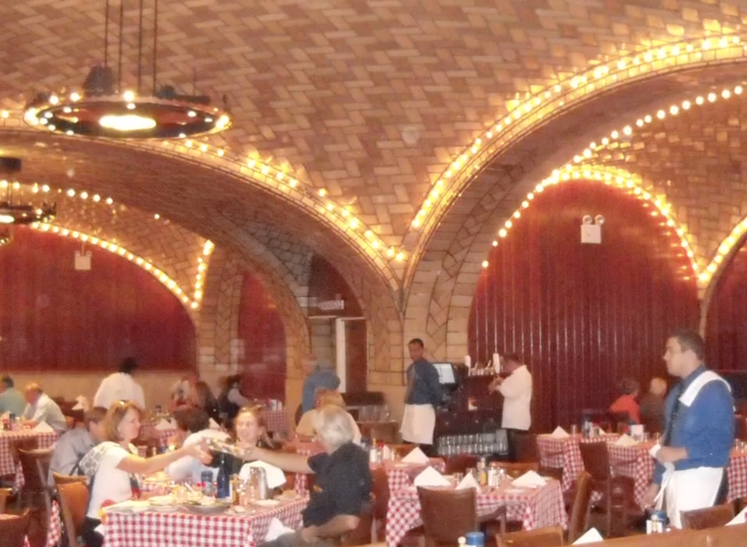
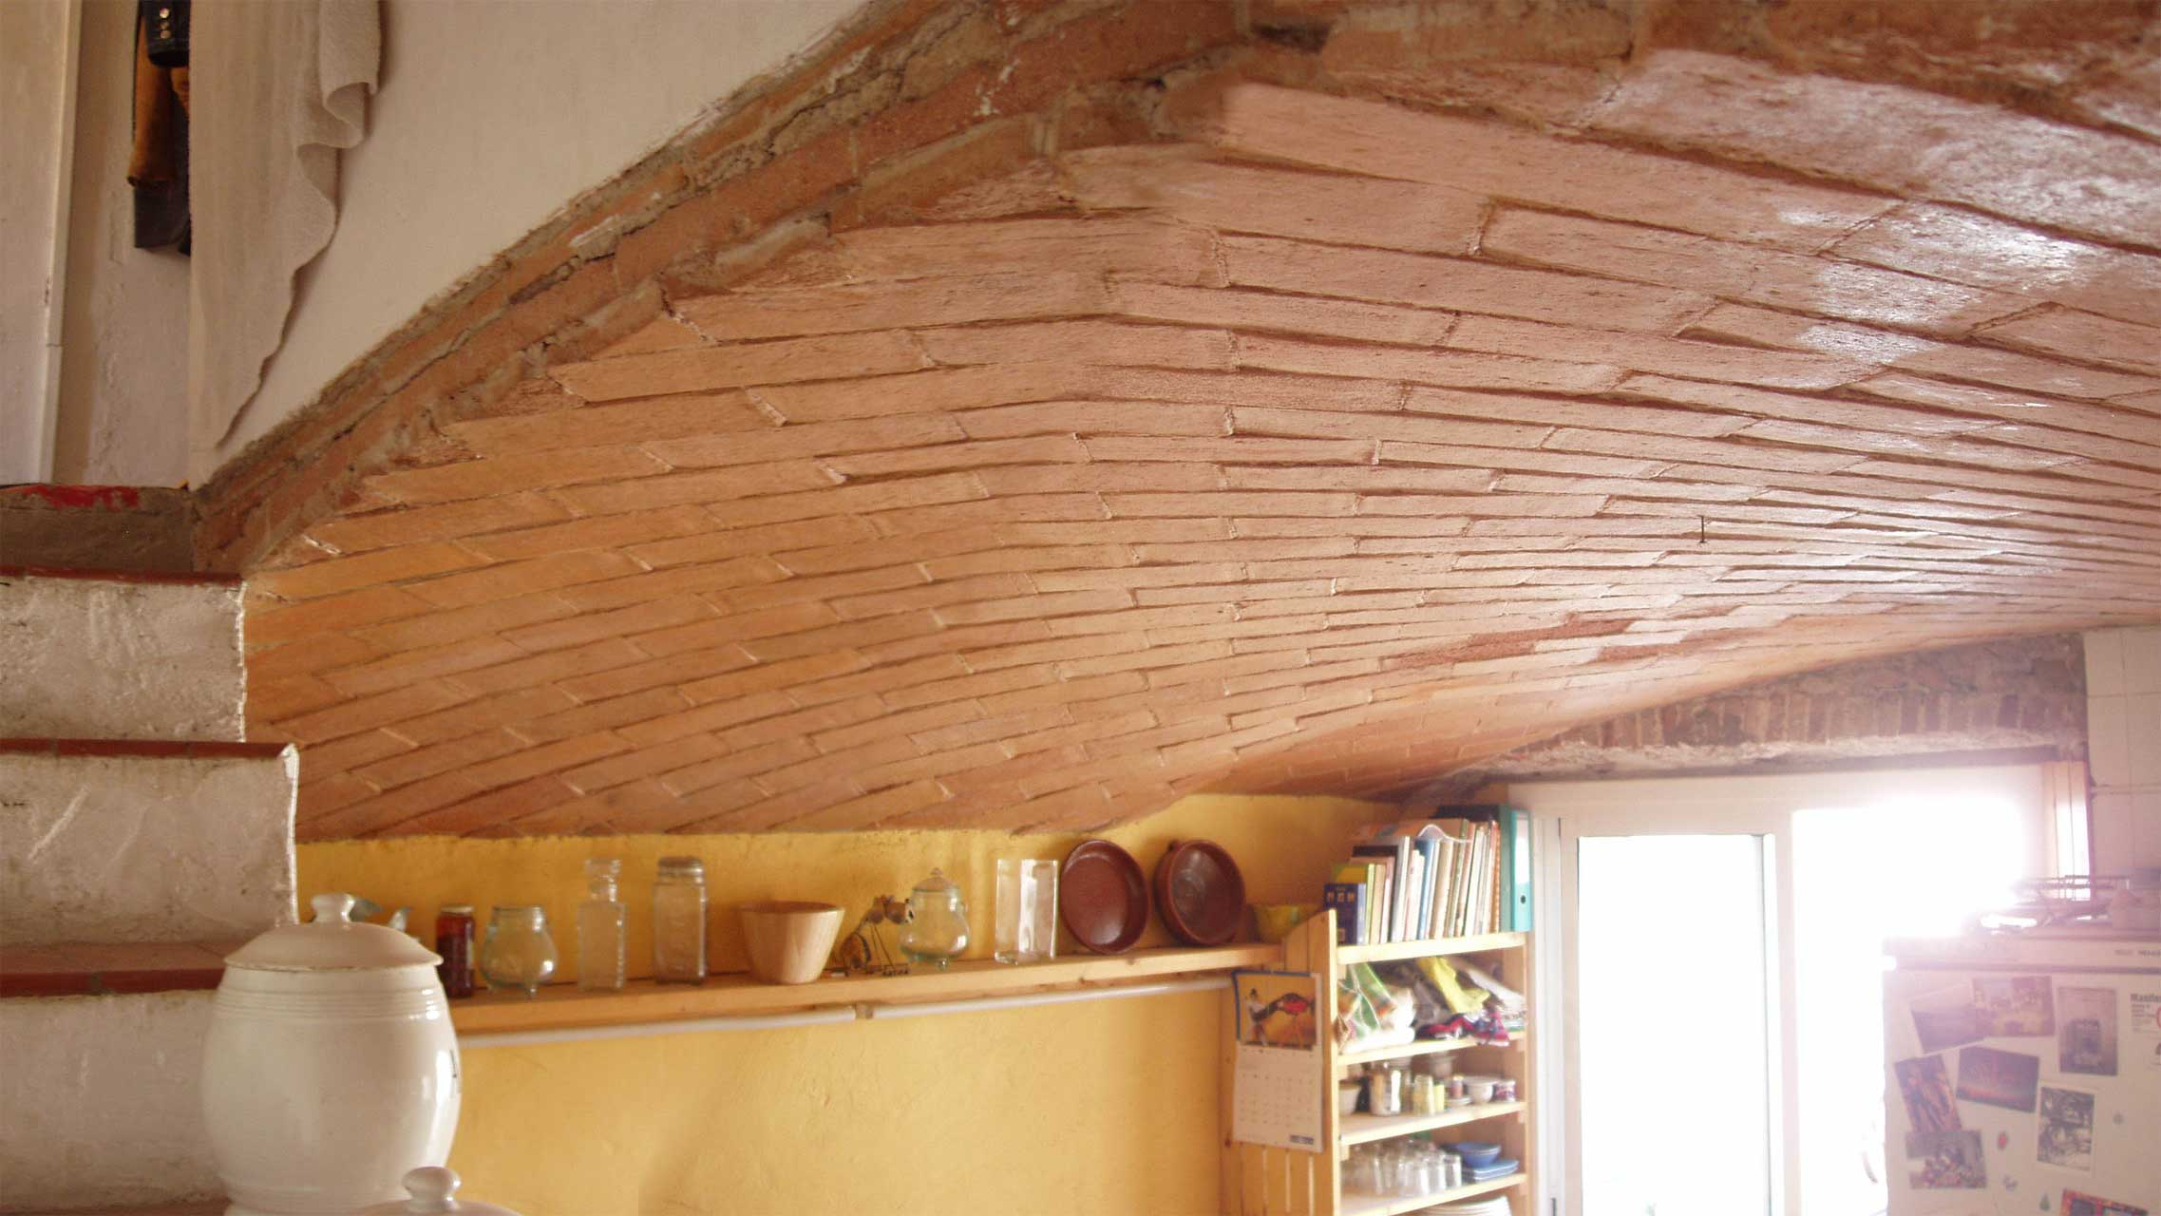
2.Matérieaux
La structure en voile mince peut être faite en n’importe quelle matériaux : bois maçonneries acier plastic
Par exemple la voute catalane (sarrasine) faite de céramique et de brique de terre cuite et sans coffrage

Slide 4
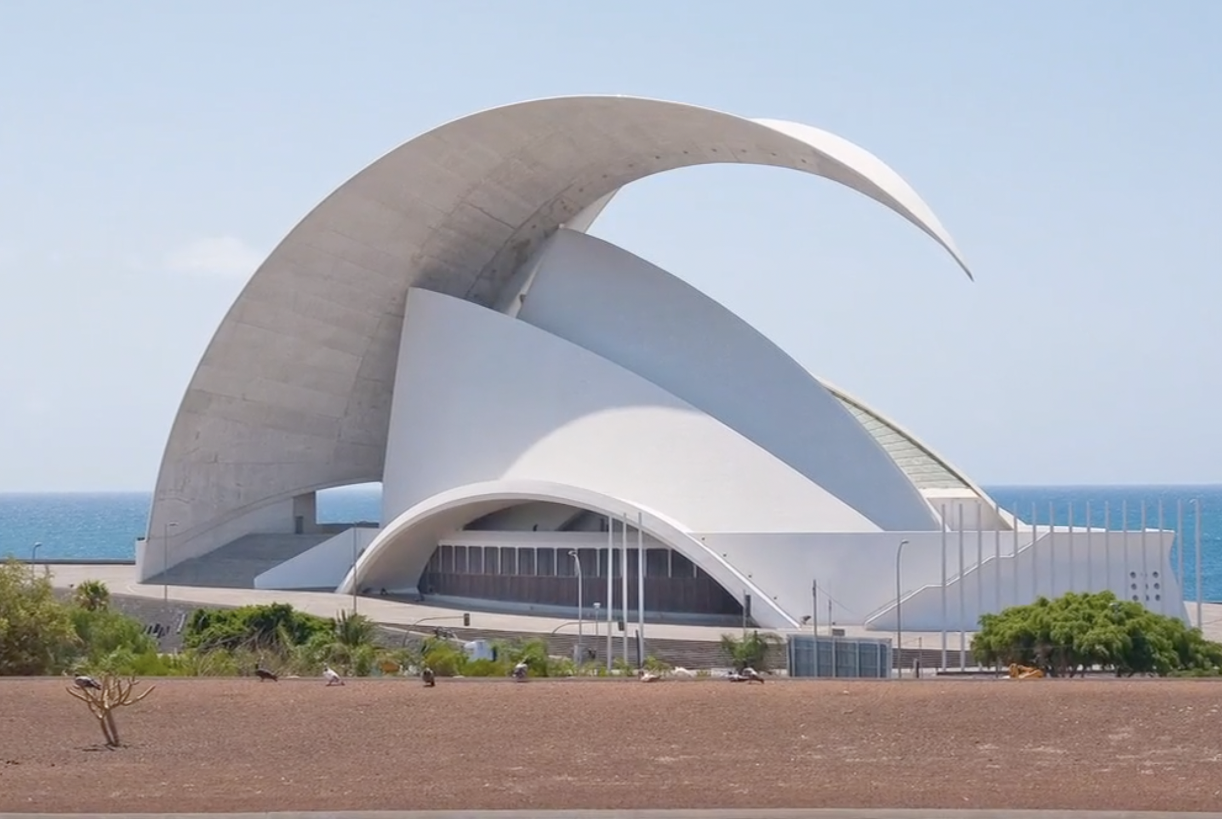
Mais depuis 1920 le matériaux qui permettait une structure la plus fine du voile mince était le béton
parce que la complexité des courbes peut être atteinte plus facilement avec le béton que les autres matériaux

Slide 5
3.Caractéristiques
Une étude mathématique a prouver que n’imporle quelle surface courbé , naturelle ou créé par l’homme peut etre classé que par une des ses 3 formes :
-en forme de cylindre: Un demi cercle poussé en 3d, d’après la grille superposer la forme cylindrique contient des courbe juste sur un coté .
Une autre forme cylindrique générer cette fois d’un parabole
Son avantage c’est qu’il est plus efficace que l’autre structure
-en forme de dome :Le dôme parabolique et le dôme circulaire
on remarque les courbe dans les deux directions
-en forme de selle :Double courbure orienté à l’opposé de ses derniérs
Ses trois fromes géometrique est utiliser comme base de la structure voile mince

Slide 6
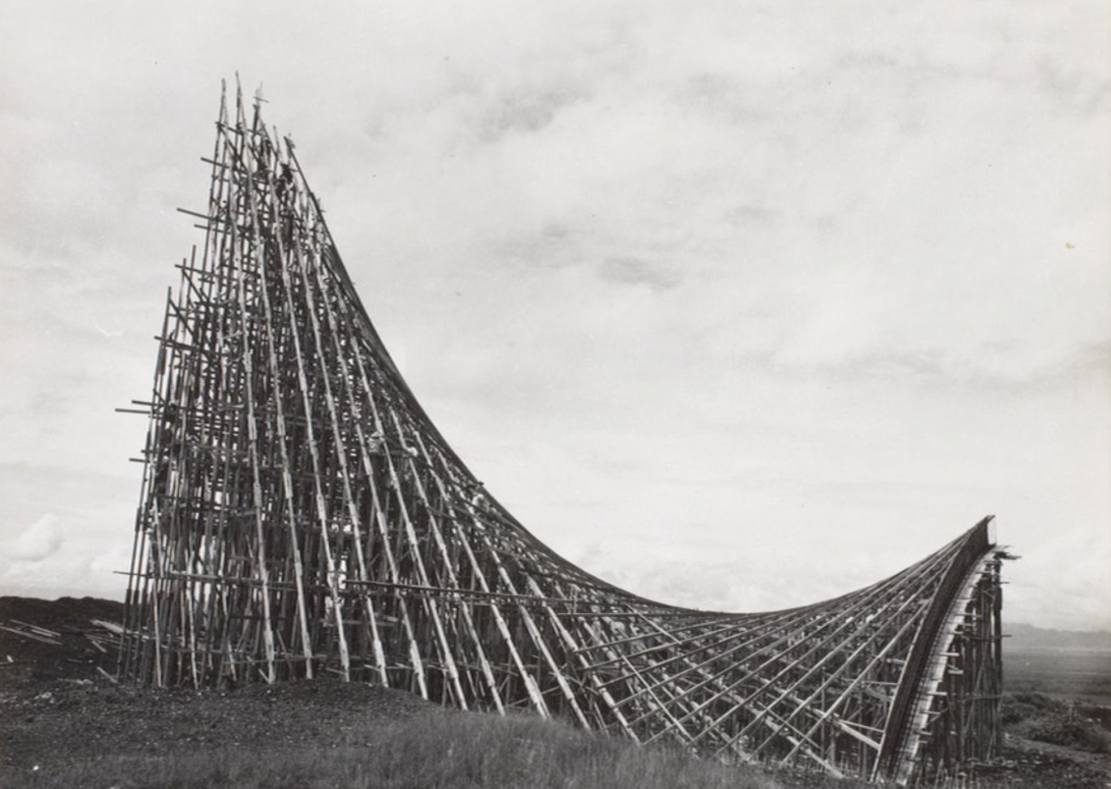
chapel lomas de cuernavaca

Slide 7
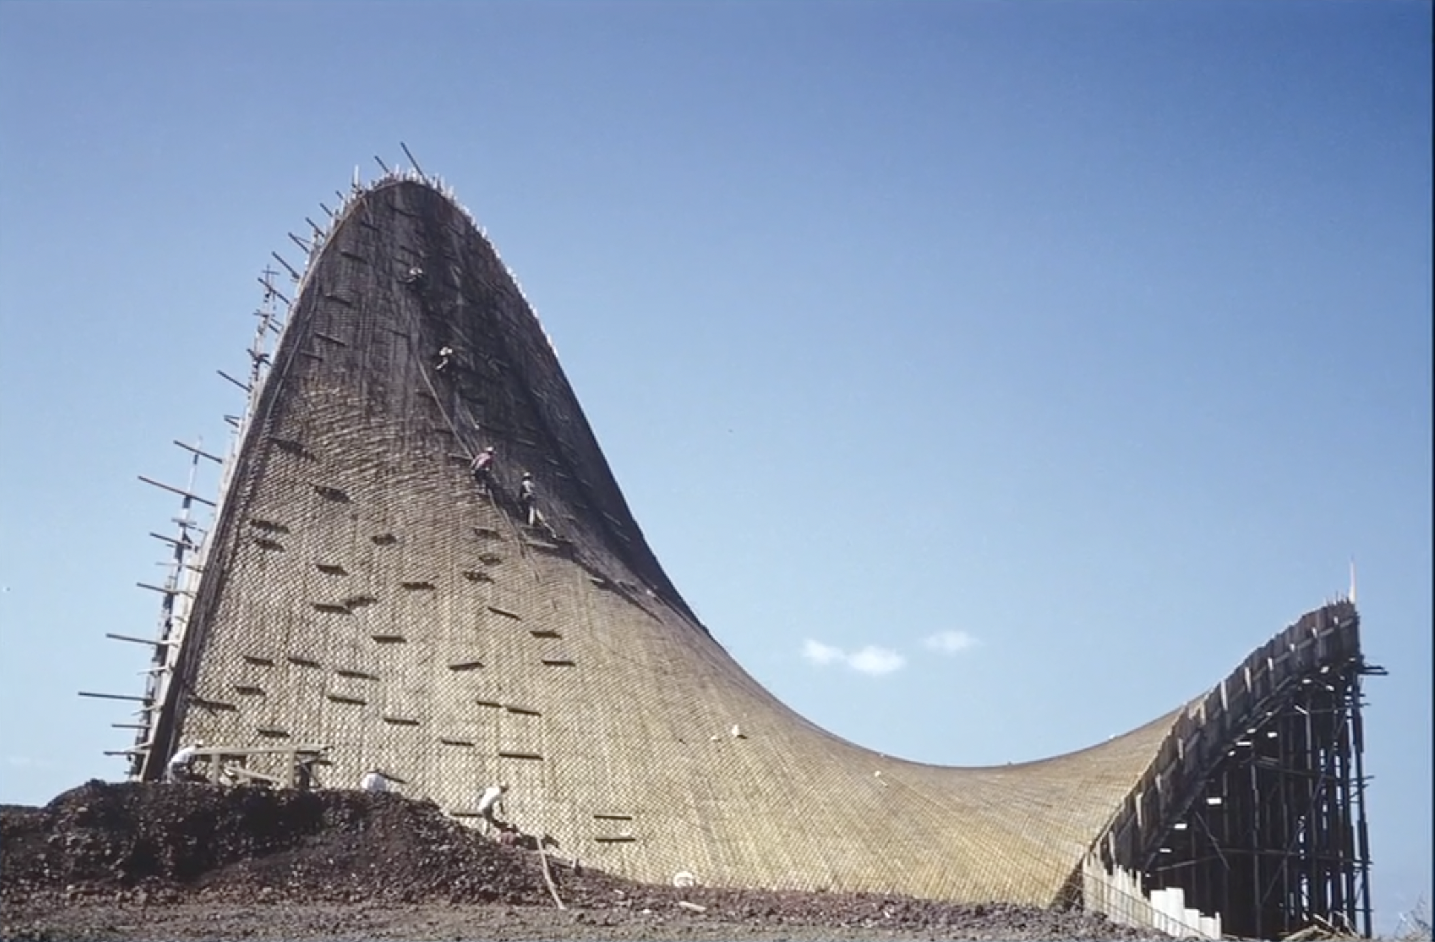
chapel lomas de cuernavaca

Slide 8
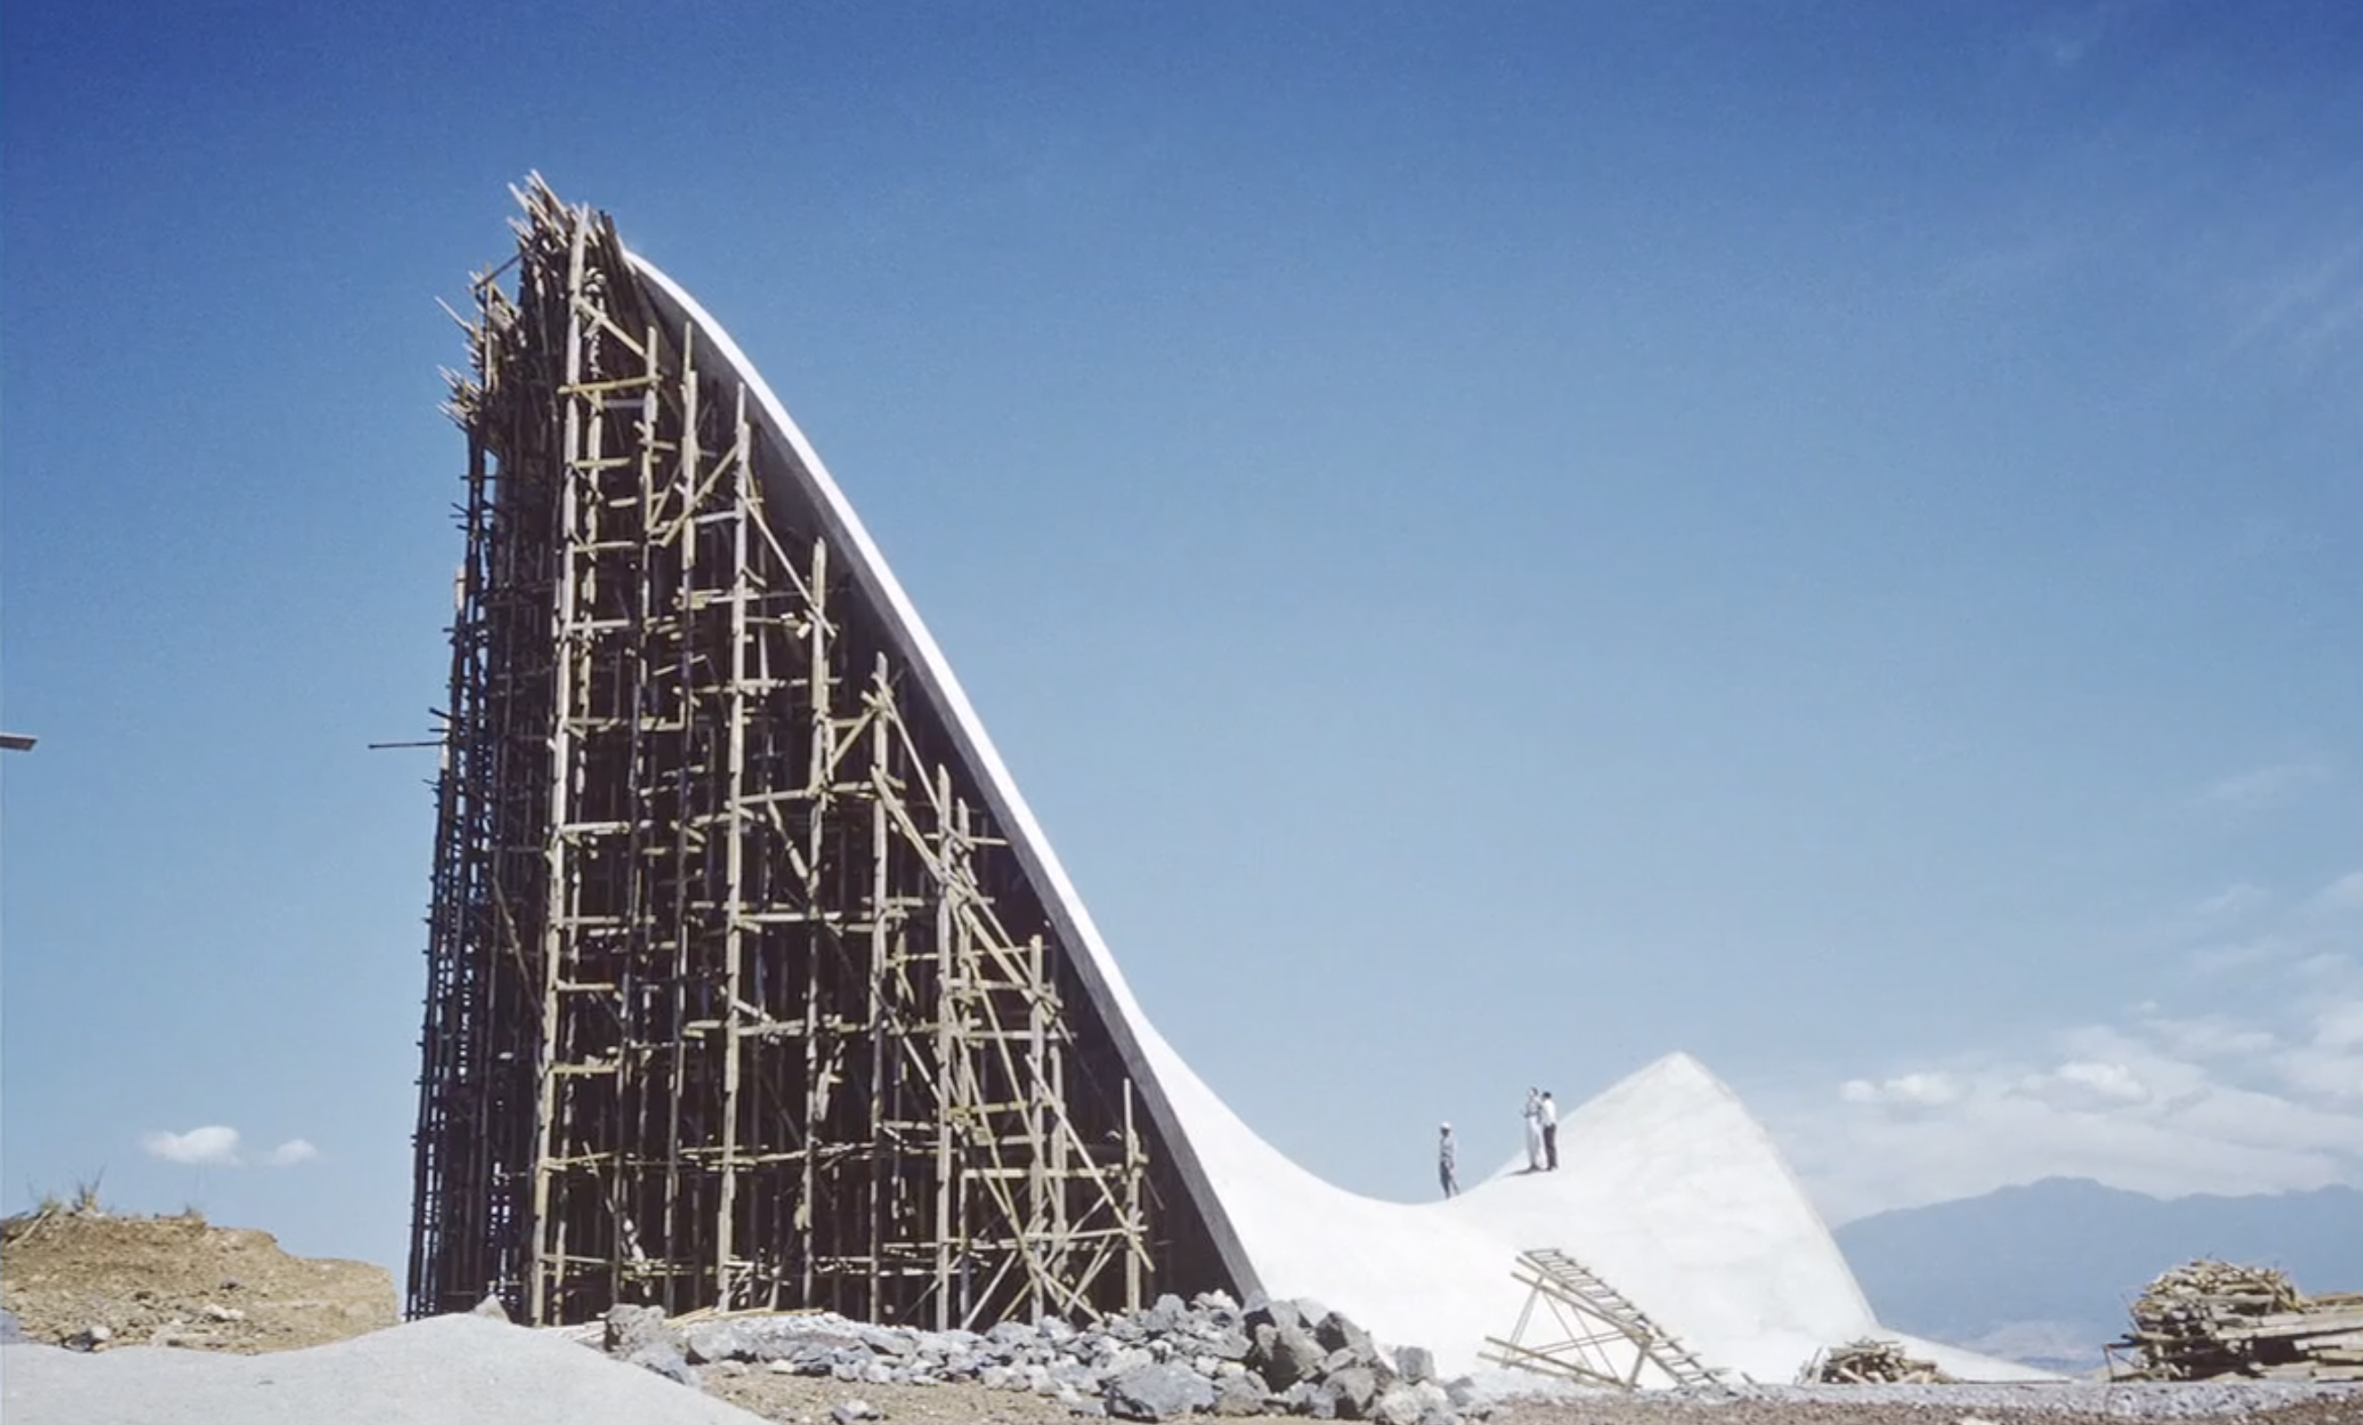
chapel lomas de cuernavaca

Slide 9
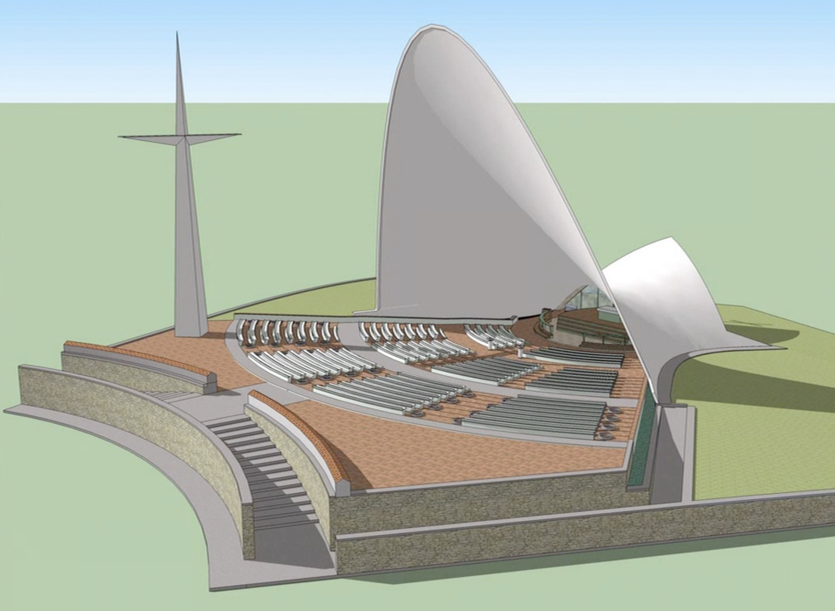
Exemple 1
Cette chapelle construite en 1958 en Mexique , le plus grand arche fais 30m longueur et 20m d’hauteur 4cm d’épaisseur
Ce type de structure unique que l’on retrouve dans les bâtiments les plus emblématique du monde
chapel lomas de cuernavaca

Slide 10
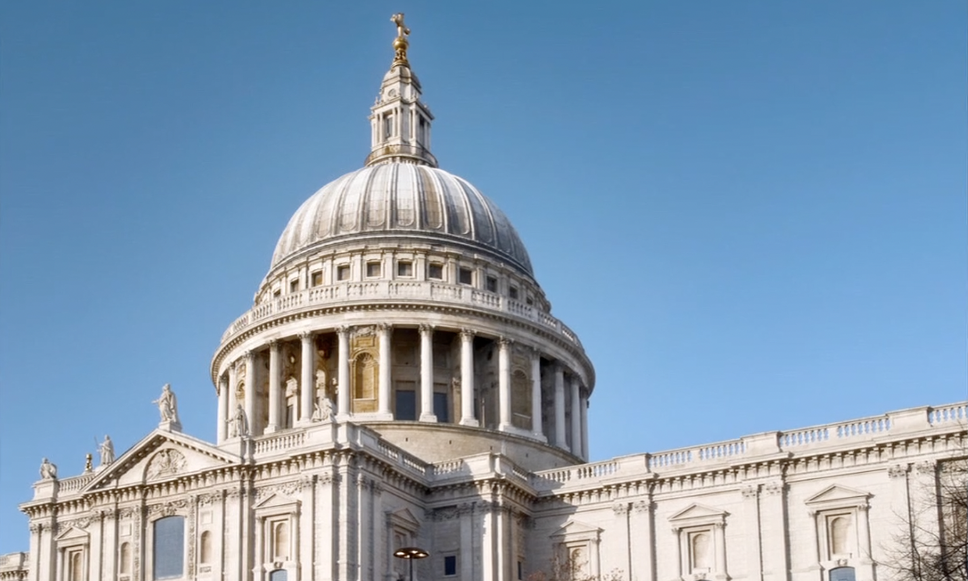
EXEMPLE 2
Cathédrale de saint Paul(le dôme)
Construite entre 1675-1710
À Londres Angleterre
Portée de 31m
le premier pas révolutionnaire vers la structure du voile mince

Slide 11
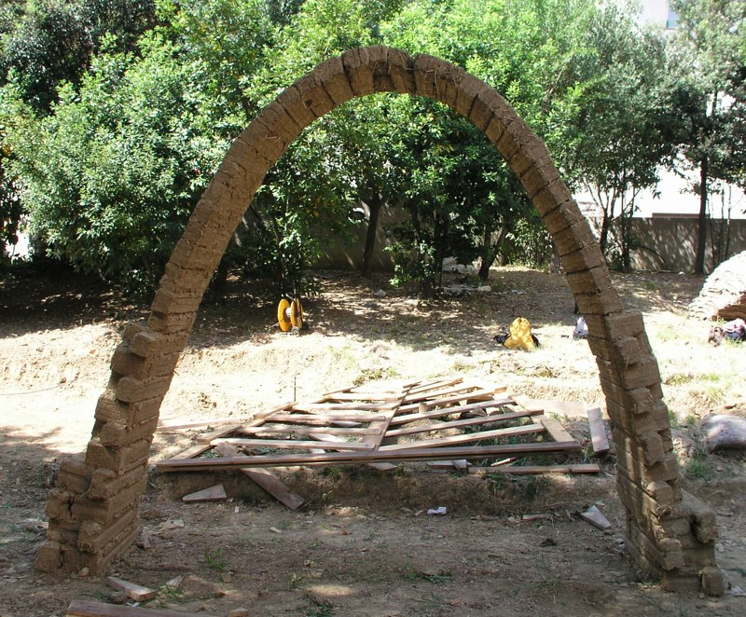
1669 L’architecte avait pour mission de reconstruire Londres après le grand incendie de 1666
Il as reconstruis prés de 51 églises mais la Cathédrale de saint Paul était de loin son meilleurs œuvre
Ils ont découvert que l’arc caténaire était la forme le plus structurellement efficace pour un arche
qui as était pour la premiére fois dans l’histoire utiliser dans le dome
arc caténaire

Slide 12
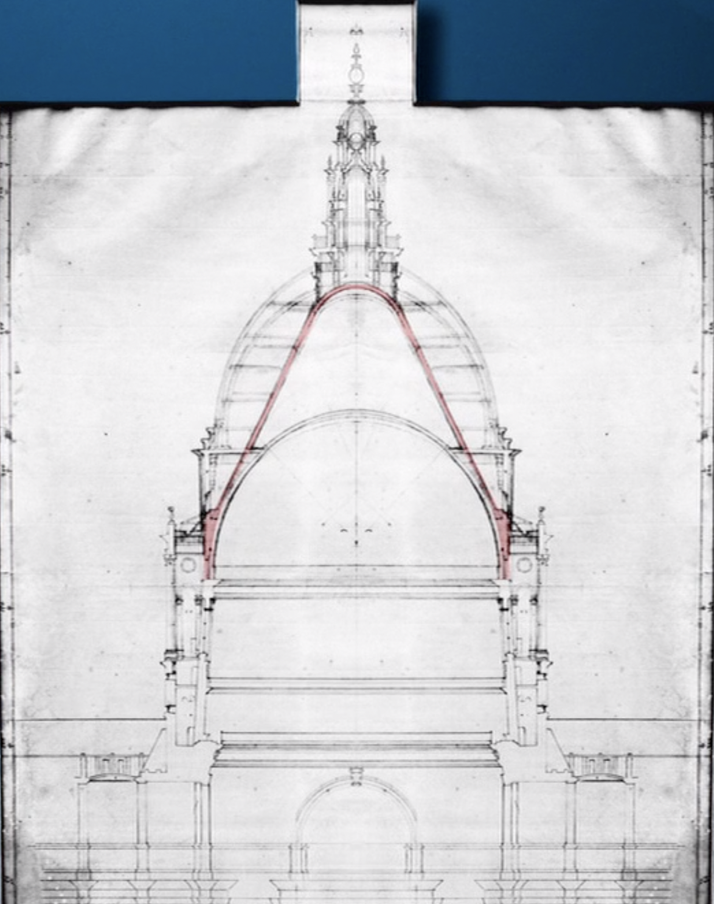
Lanterne en pierre qui fais
1k tonne
Structure principale
Voile mince

Slide 13
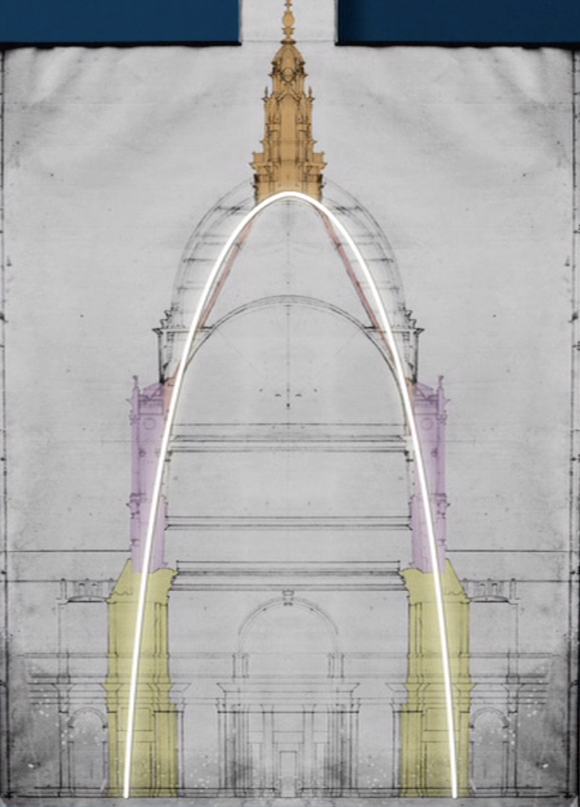
Le cône combiné avec les supports
Forme approximativement l’arc caténaire

Slide 14
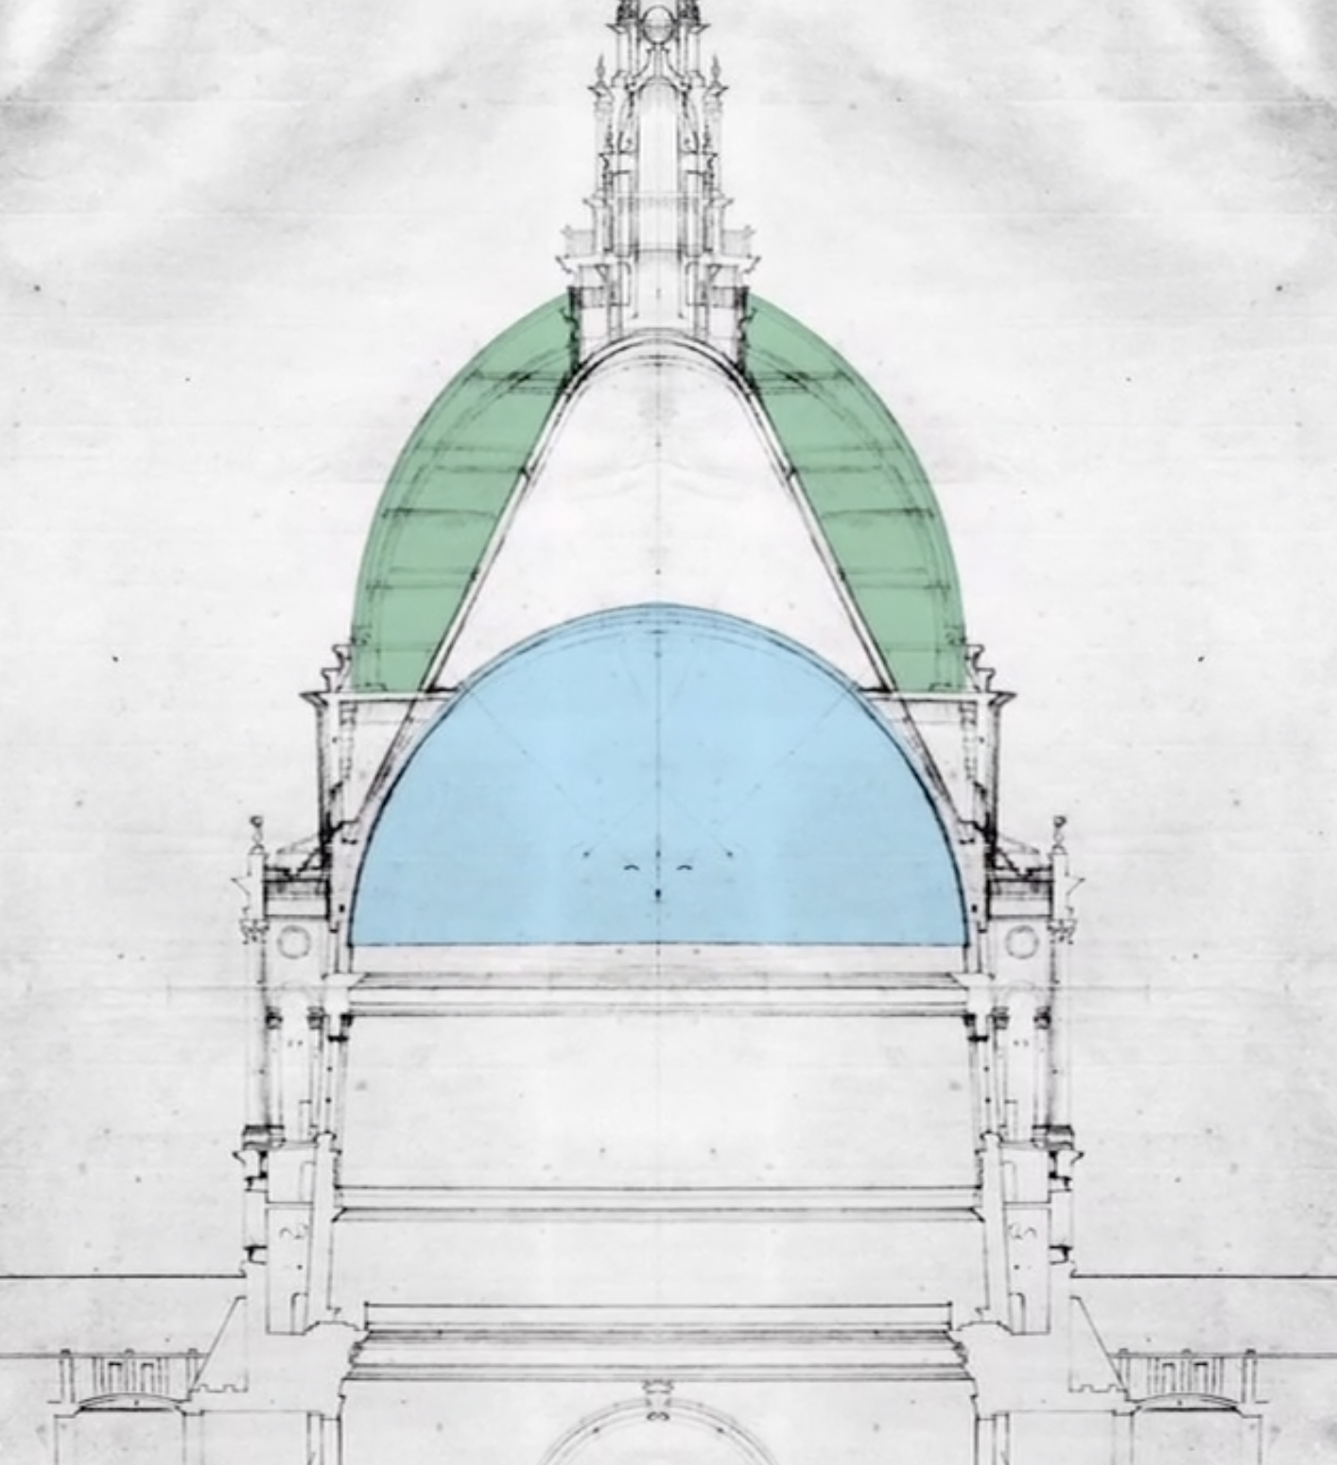
Ce type de structure ne marchais pas esthétiquement dans ce type d’ouvrage
Dôme extérieur
Couverture esthétique
Dôme intérieur
(en brique qui porte que lui-même )
Il fallait donc le recouvrir
l’architecte a ajouté deux dôme supplémentaire.

Slide 15
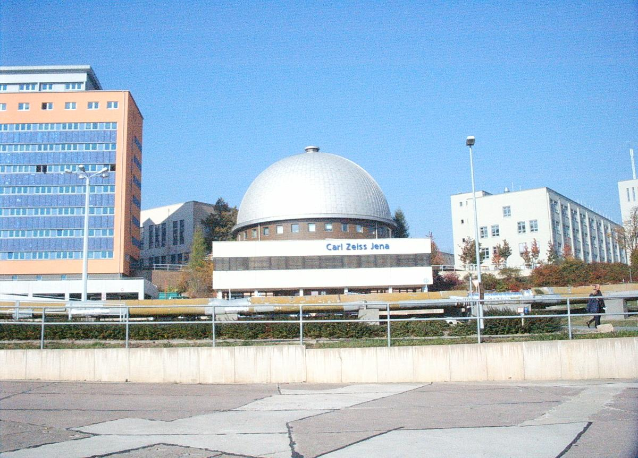
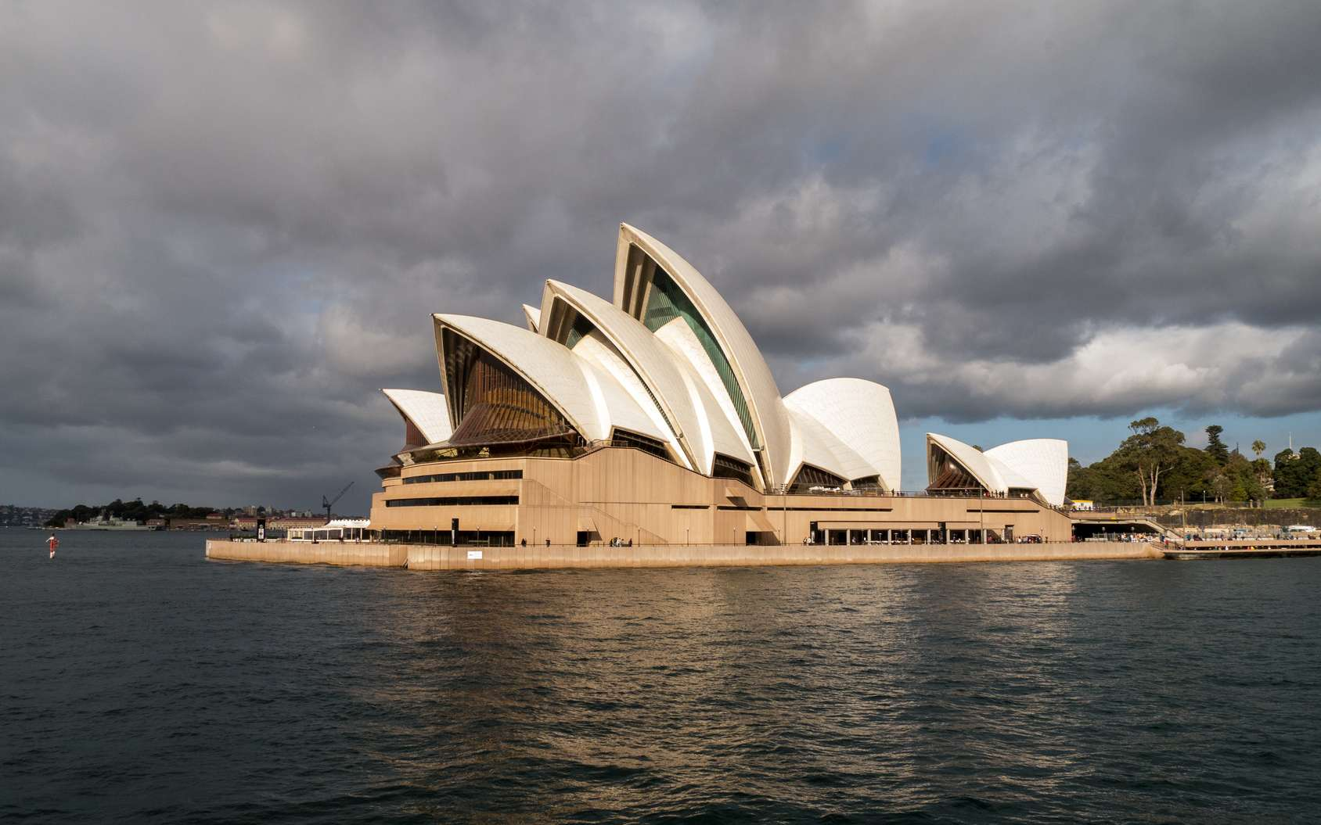
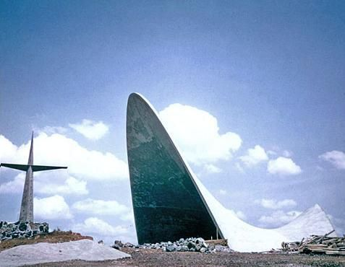
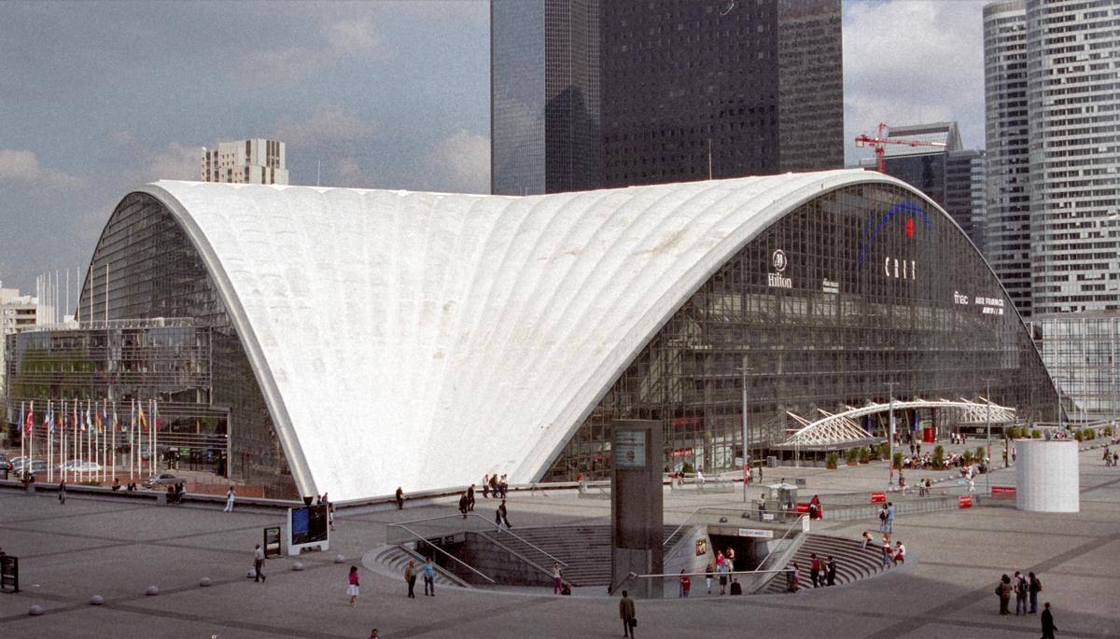
3. Structures en voiles minces plissée.

Slide 16
Sommaire :
Introduction
Définition
Comportement structurel
Dépendance de la structure plissée
Types de structure plissée
exemple

Slide 17
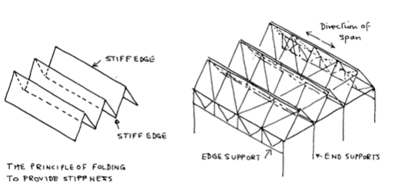
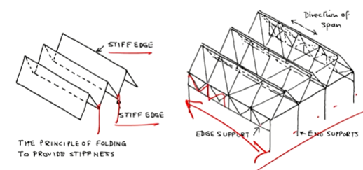
1.introduction :
les plaques pliées sont des assemblages de plaques plates ou de dalles inclinées dans des directions différentes et reliées rigidement le long de leurs bords longitudinaux qui peuvent supporter des charges sans avoir besoin de poutres de support supplémentaires le long des bords mutuels
les plaques pliées combinent l'action de la dalle avec l'action de la poutre dans le sens de la longueur elles agissent comme de minces poutres inclinées de grande profondeur stabilisées contre le flambage en haut et en bas par des plaques adjacentes

Slide 18
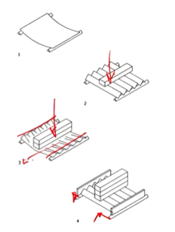
2.Définition :
la flexion dans les plaques pliées provoque une compression supérieure et une tension inférieure
les plaques pliées ont tendance à s'aplatir sous l'effet de la gravité, ce qui peut être empêché par des murs ou des cadres aux extrémités des supports
la tendance au flambement des panneaux d'extrémité peut être combattue par les poutres de rive

Slide 19
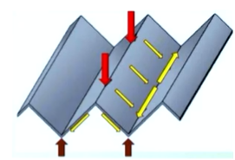
3.Comportement structurel:
les forces externes sont transférées au bord le plus court d'un élément pliant
la réaction en tant que force axiale est répartie entre l'élément adjacent
nous devons mettre un support de bord ou une poutre de bord dans le but de maintenir la charge d'extrémité
puis les forces sont transférées aux roulements

Slide 20
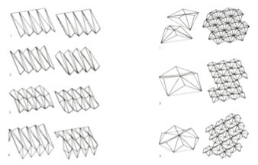
4.Dépendance de la structure plissée
la forme géométrique
la forme de la base sur laquelle ils sont exécutés
le mode d'exécution, les méthodes de formation
la fonction et la position dans le bâtiment
le matériau dont ils sont faits

Slide 21
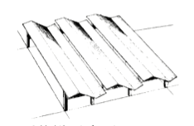
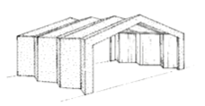
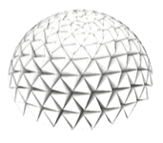
5.Types de structure plissée:
surfaces de plaques pliées
cadres en tôle pliée
structures spatiales de plaques pliées

Slide 22
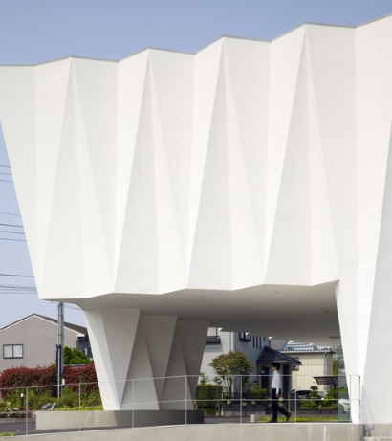
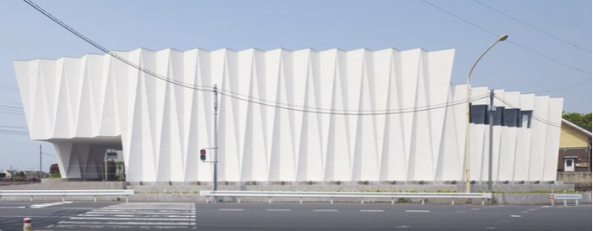
6.exemple:
Architects: Hironaka Ogawa & Associates, Hironaka Ogawa & Associates
Area : 1398 m²
Year : 2012
Salle de mariage, Japon

Slide 23
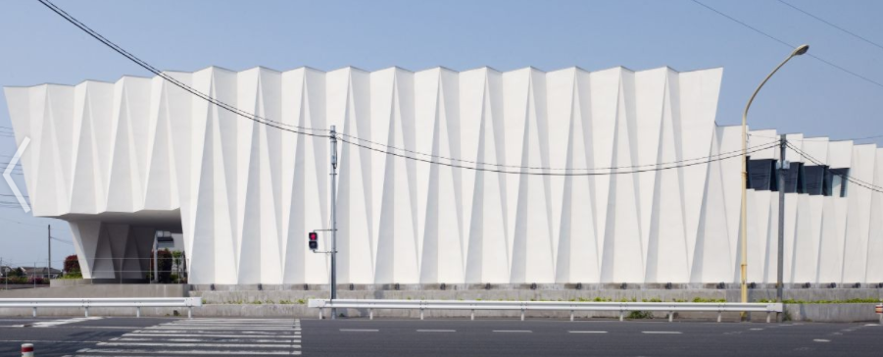
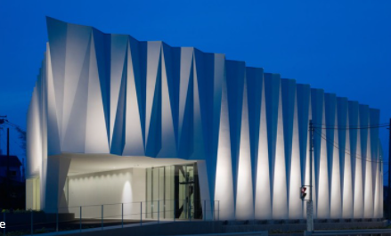
coupé le bruit du trafic intense sur la route nationale en créant une façade totalement fermée qui dramatise l'extraordinaire.
Pour construire un bâtiment avec le rapport bâtiment/terrain maximal sur le site de forme irrégulière ainsi que de rendre la splendeur en tant que lieu de mariage, l'idée de murs plissés été utilisé .
Les murs plissés uniques servent à la fois de décorations et de structures de construction

Slide 24
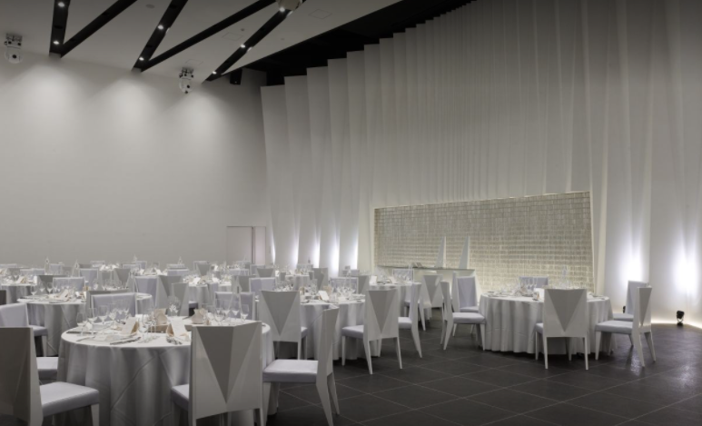
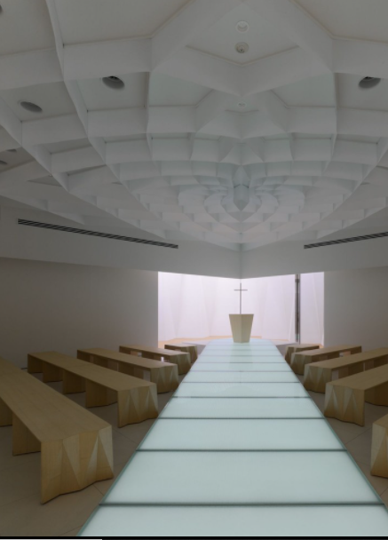
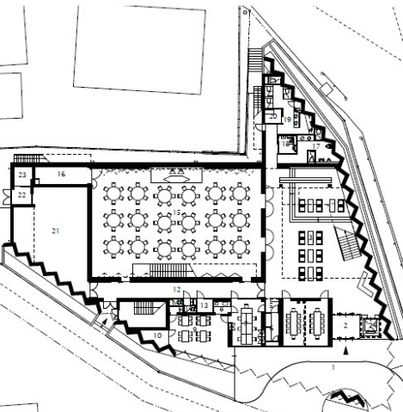
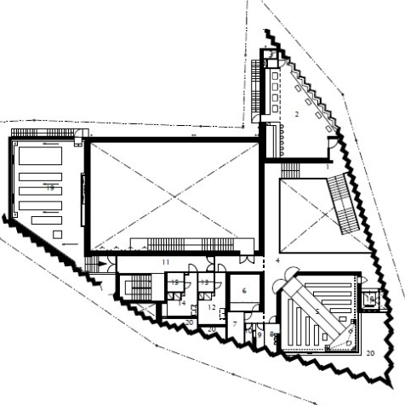
Elément structurel et décoratif
La structure permet des grandes portées
La structure plissée permet un jeu de lumière qui crée des différentes ambiances

